Slide 1

PHÒNG GIÁO DỤC VÀ ĐÀO TẠO QUẬN LONG BIÊN
TRƯỜNG TIỂU HỌC ÁI MỘ B
MÔN: TIẾNG VIỆT
PHÂN MÔN : NÓI VÀ NGHE
LỚP 2
Bài: Kể chuyện “Cảm ơn họa mi”.

Slide 2





Nói và nghe
Notes:
Bài giảng thiết kế bởi: Hương Thảo - tranthao121006@gmail.com

Slide 3


Thứ ba ngày tháng năm 2022
Tiếng Việt
Vở
Tiếng Việt
Nói và nghe: Kể chuyện Cảm ơn họa mi

Slide 4

Yêu cầu cần đạt
01
- Hiểu được nội dung câu chuyện Cảm ơn họa mi.
02
- Nêu được ý kiến về bài học.

Slide 5


Nghe kể chuyện
Notes:
5

Slide 6
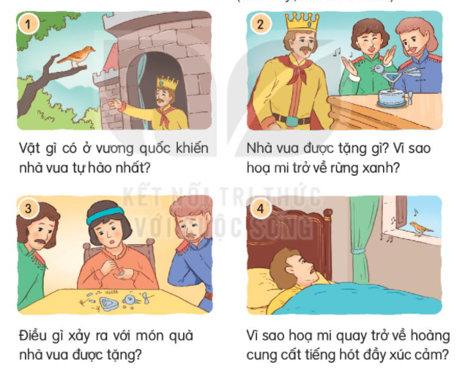

Slide 7
Kể lại chuyện theo tranh
Notes:
7

Slide 8

Cùng bạn
Trả lời câu hỏi kể chuyện theo tranh qua trò chơi “Hộp quà bí ẩn”
Notes:
Bài giảng thiết kế bởi: Hương Thảo - tranthao121006@gmail.com
8

Slide 9









Notes:
Cách chơi: Bấm vào thân hộp quà -> Xuất hiện câu hỏi, nhấp chuột để xuất hiện câu trả lời. Nhấp vào nắp hộp quà để tặng con một tràng vỗ tay. Bấm “Go home” để trờ về hộp quà tiếp theo và làm tương tự như trên.

Slide 10








Vật gì ở vương quốc khiến vua tự hào nhất?
Nhà vua tự hào vì có chim quý.
GO HOME
You are given 3 candies

Slide 11
Nhà vua được tặng gì? Vì sao họa mi trở về rừng xanh?
- Nhà vua được tặng chim máy.
- Vì nhà vua không để ý đến chim họa mi nữa.
GO HOME
You are given 5 candies

Slide 12
Điều gì xảy ra với món quà nhà vua được tặng?
Chim đồ chơi hỏng, mọi người không ai sửa được.
GO HOME
You are given 7 candies

Slide 13
Vì sao họa mi quay trở về hoàng cung cất tiếng hót đầy xúc cảm?
Vua ốm, họa trở về cất tiếng hót khiến vua khỏi bệnh.
GO HOME
You are given 2 candies

Slide 14
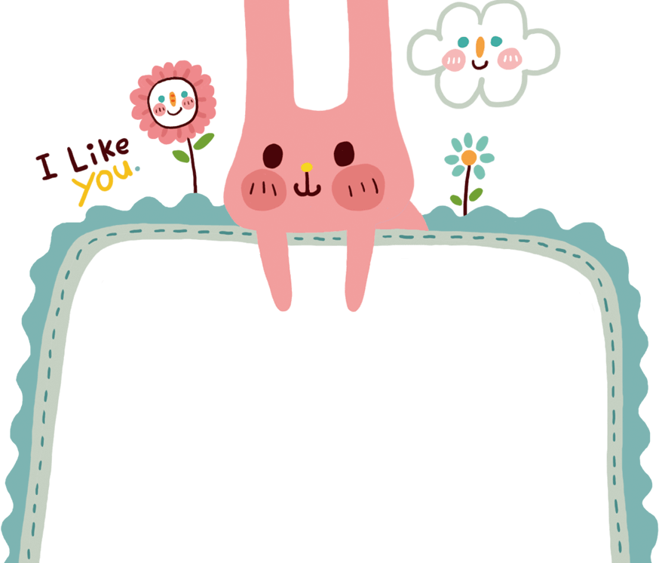
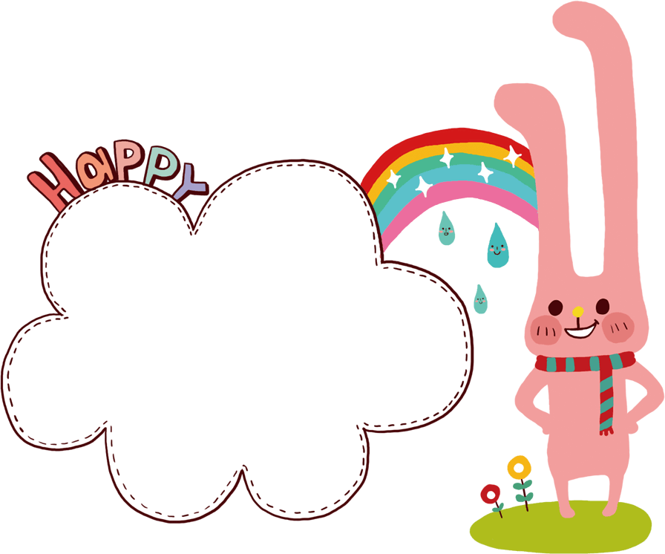

Thêi gian 5’
Cïng b¹n kÓ
trong nhãm
Notes:
14

Slide 15

Qua câu chuyện, em học được điều gì?
Notes:
Bài giảng thiết kế bởi: Hương Thảo - tranthao121006@gmail.com
15

Slide 16
Yêu cầu cần đạt
01
- Hiểu được nội dung câu chuyện Cảm ơn họa mi.
02
- Nêu được ý kiến về bài học.

Slide 17





HĐ Tiếp nối
Kể câu chuyện Cảm ơn họa mi cho người thân nghe.
Xem trước bài sau : Ôn tập tiết 4

Slide 18

Tạm biệt và hẹn gặp lại
các con vào những tiết học sau!

